Slide 1
橙天玩
H5游戏机制

Slide 2
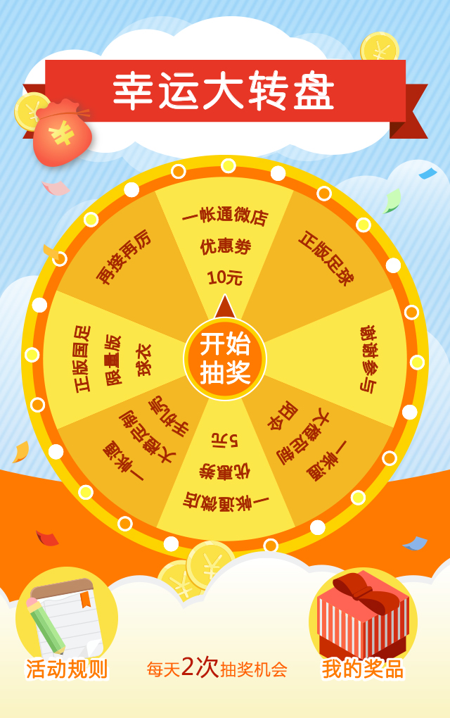
转盘页面
奖品名称
1、正版国足球衣 限量版
2、正版足球
3、安少爷の物现金抵用券5元
4、一账通定制手机壳
5、一账通定制阳伞
6、安少爷の物现金抵用券10元
7、再接再厉
8、谢谢参与

Slide 3
活动规则页面
活动规则
一、活动名称：橙天玩-星运大转盘活动
二、活动时间：2016年7月
三、活动内容：用户关注“平安一账通”官方微信订阅号，每天可免费获得2次大转盘抽奖机会
四、活动奖品：中国男足球衣、阳伞、iPhone6/6plus手机壳、安少爷の物现金抵扣券
五、中奖提示：即时告知
六、参与规则：
1）关注“平安一账通”官方微信订阅号
2）点击底部菜单找到“橙天玩”进入互动
3）中奖为随机，先到先得送完为止，每人中奖次数不限
4）中奖用户必须关注“平安一账通”官方微信，且正确提供姓名及手机号码，我们将根据正确信息相应提供抵扣，如提供错误将视为自动放弃
5）本次活动最终解释权归平安一账通所有。
七、奖品发放：安少爷の物现金抵扣券随即随中；球衣、阳伞、手机壳等实物奖品每周二统一发放
八、中国平安拥有本活动最终解释权
安少爷の物-现金抵扣券使用攻略
1、我们会定期跟新抵扣券金额，活动期间不断释放现金券
2、如有幸中奖，需提供姓名和手机号给到我们
3、用户如果发生购买行为，我们将会根据姓名和手机号进行匹配，自动为您修改应付价格 （注，即中奖时提供的手机号码需与购买时填写的收件信息手机一致）

